Slide 1
Финальный проект.
“Анализ эффективности онлайн-школы программирования”
Июнь 2026
Подготовил Hnelychko Andrii

Slide 2
Анализ CRM-данных онлайн-школы
Основные этапы работы:
1. очистка данных
2. описательная статистика
3. бизнес-анализ
4. юнит-экономика
5. гипотеза роста
Notes:
В проекте я прошел полный цикл анализа: очистка данных, объединение таблиц, описательная статистика, бизнес-анализ, юнит-экономика и формирование гипотезы роста

Slide 3
Гипотеза роста
Notes:
В проекте я прошел полный цикл анализа: очистка данных, объединение таблиц, описательная статистика, бизнес-анализ, юнит-экономика и формирование гипотезы роста

Slide 4
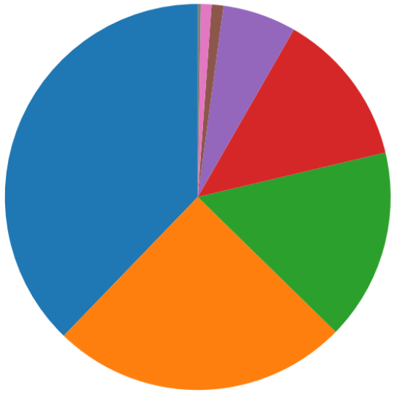
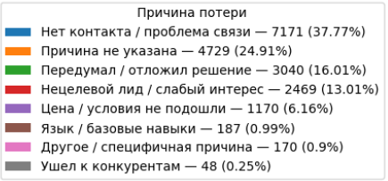
Главный вывод: маркетинг окупается, но лиды теряются на этапе контакта
потенциал роста —
улучшить контакт с лидом
CLTV
Доход от одного покупателя
4 325 EUR
C1
Конверсия из лида в покупателя
4.47%
CAC
Стоимость привлечения одного покупателя
181 EUR
ROMI
Окупаемость маркетинга
+2 295%
Notes:
Главный вывод: бизнес в целом окупает маркетинговые расходы, но большая понятная зона потерь находится на этапе контакта с лидом. Поэтому точка роста не просто в увеличении рекламы, а в улучшении обработки уже привлеченных лидов

Slide 5
Точка роста: повторный контакт после неуспешного звонка
Гипотеза:
Успешный контакт ↑ → потенциальный рост C1 → оценка влияния на CM
Причина выбора точки роста: | 37.77% потерь — нет контакта
 | успешный контакт — операционный слой между лидом и покупкой
 | C1 влияет на Revenue и CM
 | рост C1 заметно влияет на CM при проведении анализа чувствительности
 | C1 - универсальный ключ ко всем продуктам школы (~одинаковый уровень)
 | Причины потерь денег “Stopped Answering”, “Doesn't Answer”, “needs time to think”... выражены достаточно большой суммой денег
Неуспешный
первый звонок
SMS +
повторный звонок
в течение часа
Успешный
контакт
C1 ↑
CM ↑
Операционный слой
Тестовое изменение
Операционный слой
Бизнес-уровень
Notes:
Гипотеза стала следствием анализа: если клиент не ответил на первый звонок, мы предлагаем отправлять автоматическое SMS и делать повторный звонок в течение часа. Это одно процессное изменение, которое можно проверить A/B-тестом

Slide 6
A/B-тест: проверяем эффект на операционном и бизнес-уровне
Единица эксперимента — лид. Новые лиды распределяются между группами случайно 50/50.
Control
Текущий процесс
обработки лида
Test
SMS после неуспешного звонка
+ повторный звонок в течение часа
Уровень 1 — операционный
Доля лидов с хотя бы одним успешным контактом
p = 79.65% | MDE = 5 п.п. | 1 038 лидов в группе
Уровень 2 — бизнес-уровень
C1 = студенты / лиды
Бизнес-метрика теста: оцениваем возможное влияние на Revenue и CM
Успешный контакт ↑ и C1 ↑ → оцениваем CM с учетом затрат на SMS и принимаем решение о масштабировании
Notes:
В тесте участвуют новые лиды, которые случайно делятся на две равные группы. Контрольная группа обрабатывается по текущему процессу. В тестовой группе после неуспешного первого звонка клиент получает автоматическое SMS, а менеджер делает повторный звонок в течение часа.
Мы оцениваем результат на двух уровнях. Сначала смотрим операционный результат: стала ли выше доля лидов с успешным контактом. Для этого уровня при базовом значении 79.65% и минимальном эффекте 5 процентных пунктов нужно около 1 038 лидов в каждой группе.
Затем смотрим бизнес-уровень: конверсию C1 из лида в студента. Если успешный контакт растет и C1 не ухудшается, сценарий можно масштабировать. Если растет успешный контакт, но C1 не меняется, нужно дорабатывать следующий этап продажи: скрипт менеджера или оффер.

Slide 7
Юнит-экономика
Notes:
В проекте я прошел полный цикл анализа: очистка данных, объединение таблиц, описательная статистика, бизнес-анализ, юнит-экономика и формирование гипотезы роста

Slide 8
Юнит-экономика
UA
18 510
уникальных
контактов
Buyers
828
уникальных
студентов
C1
4.47%
конверсия
в студента
AOV
783 EUR
средний
чек
воронка и чек
APC
5.52
платежных
периодов
CLTV
4 325 EUR
выручка
на покупателя
CAC
181 EUR
стоимость
привлечения
ROMI
+2 295%
окупаемость
маркетинга
экономика
Маркетинг окупается; потенциальный резерв роста — улучшение конверсии текущего потока лидов
Notes:
Цель слайда
Показать, что бизнес-модель в целом работает: стоимость привлечения студента существенно ниже ценности студента для бизнеса. Поэтому есть смысл улучшать конверсию текущего потока, а не только наращивать рекламу.
Средний месячный чек, рассчитанный по справедливой формуле, составляет около 783 евро. В среднем студент проходит 5.52 платежных периода, поэтому CLTV составляет около 4 325 евро.
Это существенно выше CAC — стоимости привлечения одного студента. Поэтому бизнес-модель окупается, а улучшение C1 потенциально даст дополнительный рост выручки без обязательного увеличения рекламного бюджета

Slide 9
Дерево метрик
CM = Revenue - AC
CM — метрика принятия решения о масштабировании
Revenue - AC
AC
UA
C1
APC
AOV
UA
CPL
Рост успешных контактов → потенциальный рост C1 → потенциальный рост Revenue и CM при прочих равных
Notes:
Цель слайда
Показать, как операционный показатель успешного контакта связан с бизнес-результатом и почему C1 является важным рычагом роста.
Главной метрикой дерева выбрана CM — вклад после маркетинговых расходов. Она рассчитывается как разница между выручкой и расходами на привлечение.
Выручка зависит от количества лидов, конверсии C1, среднего чека и количества платежных периодов. Поэтому C1 — это один из прямых рычагов роста Revenue и CM.
Наш A/B-тест влияет не сразу на оплату, а на нижний операционный слой — успешный контакт с лидом. Если успешных контактов становится больше, это может привести к росту C1, а затем к росту выручки и CM

Slide 10
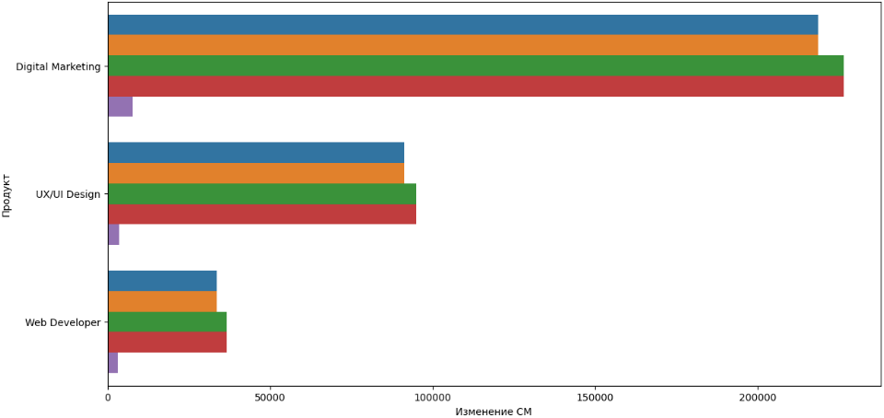
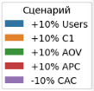
Анализ чувствительности
Рост C1 заметно влияет на CM по основным продуктам
C1 не всегда самый сильный рычаг, но он заметно влияет на CM и не требует изменения цены или рекламного бюджета.
Notes:
Цель слайда
Показать, что C1 не просто входит в формулу, а действительно заметно влияет на CM по основным продуктам.
Мы провели анализ чувствительности по основным продуктам. Для каждого продукта по очереди меняли один рычаг на 10% и смотрели, как меняется CM.
На тепловой карте видно, что на CM влияют и цена, и длительность обучения, и стоимость привлечения. Однако рост C1 также дает заметный эффект по всем основным продуктам.
Для нас это важно, потому что C1 можно улучшать через процесс обработки лидов. В отличие от изменения цены или роста рекламных расходов, это более мягкий и управляемый сценарий роста

Slide 11
Бизнес-аналитика
Notes:
В проекте я прошел полный цикл анализа: очистка данных, объединение таблиц, описательная статистика, бизнес-анализ, юнит-экономика и формирование гипотезы роста

Slide 12
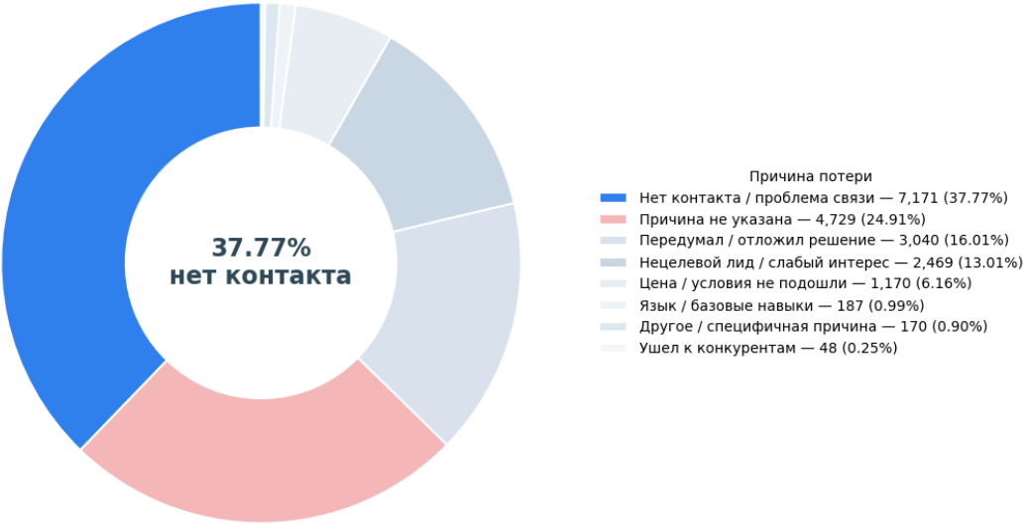
Причины потерь
Проблема контакта видна в причинах потерь. Анализируем только лидов, которые не стали студентами
37.77%
Нет контакта /
проблема связи
24.91%
Причина потери
не указана
Крупнейшая понятная группа потерь: клиент не отвечает, перестает отвечать или указан некорректный номер.
Notes:
Цель слайда
Показать, что проблема контакта с лидом — не предположение, а крупнейшая понятная группа причин потерь.
Для анализа причин потерь мы взяли только лидов, которые не стали студентами, и объединили исходные значения lost_reason в бизнес-категории.
Самая большая понятная группа потерь — 37.77% — связана с отсутствием контакта или проблемой связи. Сюда входят клиенты, которые не отвечают, перестают отвечать или имеют некорректный номер.
Еще 24.91% сделок не имеют указанной причины потери. Это отдельная проблема качества заполнения CRM. Но среди понятных и управляемых причин именно контакт с лидом является крупнейшей зоной для улучшения

Slide 13
Звонки и успешный контакт
Контакт с лидом — операционный слой между заявкой и покупкой
37.86%
неуспешных звонков
среди всех звонков
20.35%
лидов без хотя бы одного успешного контакта
37.77%
потерь: нет контакта /
проблема связи
Лид
Звонок
Успешный контакт
Студент
Операционная метрика A/B-теста
Notes:
Цель слайда
Показать, что проблема контакта подтверждается не только в причинах потерь, но и на уровне звонков и лидов. Мы анализировали контакт на трех уровнях. Среди всех звонков 37.86% неуспешные. На уровне лидов 20.35% не имели ни одного успешного контакта. А на уровне потерянных сделок 37.77% имеют причину “нет контакта или проблема связи”.
Эти показатели нельзя напрямую складывать, потому что у них разные базы. Но все они указывают на одну зону роста: успешный контакт является важным операционным слоем между заявкой и покупкой. Поэтому именно его мы выбираем основной операционной метрикой A/B-теста

Slide 14
Две воронки: путь клиента и структура CRM-стадий
Маркетингово-продажная воронка
Распределение сделок по CRM-стадиям
Клики 498 455
Lost
Lost
Active Sales
Marketing / Lead
Won / Student
Лиды 19 824
Active Sales
Marketing / Lead
Студенты 840
Won / Student
Путь от рекламного контакта до фактического студента
Это не последовательная воронка, а структура текущих и финальных CRM-статусов.
Большая доля Lost объясняет необходимость отдельного анализа причин потерь.
Notes:
Цель слайда
Показать две разные логики анализа:
путь клиента от рекламы до студента;
распределение сделок по CRM-стадиям.
Мы построили две разные воронки. Слева показан путь клиента от рекламного клика до фактического студента. Эта воронка помогает разделить зоны ответственности маркетинга и продаж.
Справа показано распределение сделок по CRM-стадиям. Это важно не трактовать как последовательную воронку: Lost, Active Sales и Marketing Lead — это статусы сделок, а не этапы, через которые обязательно проходит каждый клиент.
Однако большая доля потерянных сделок показывает, почему дальше мы отдельно анализировали причины потерь

Slide 15
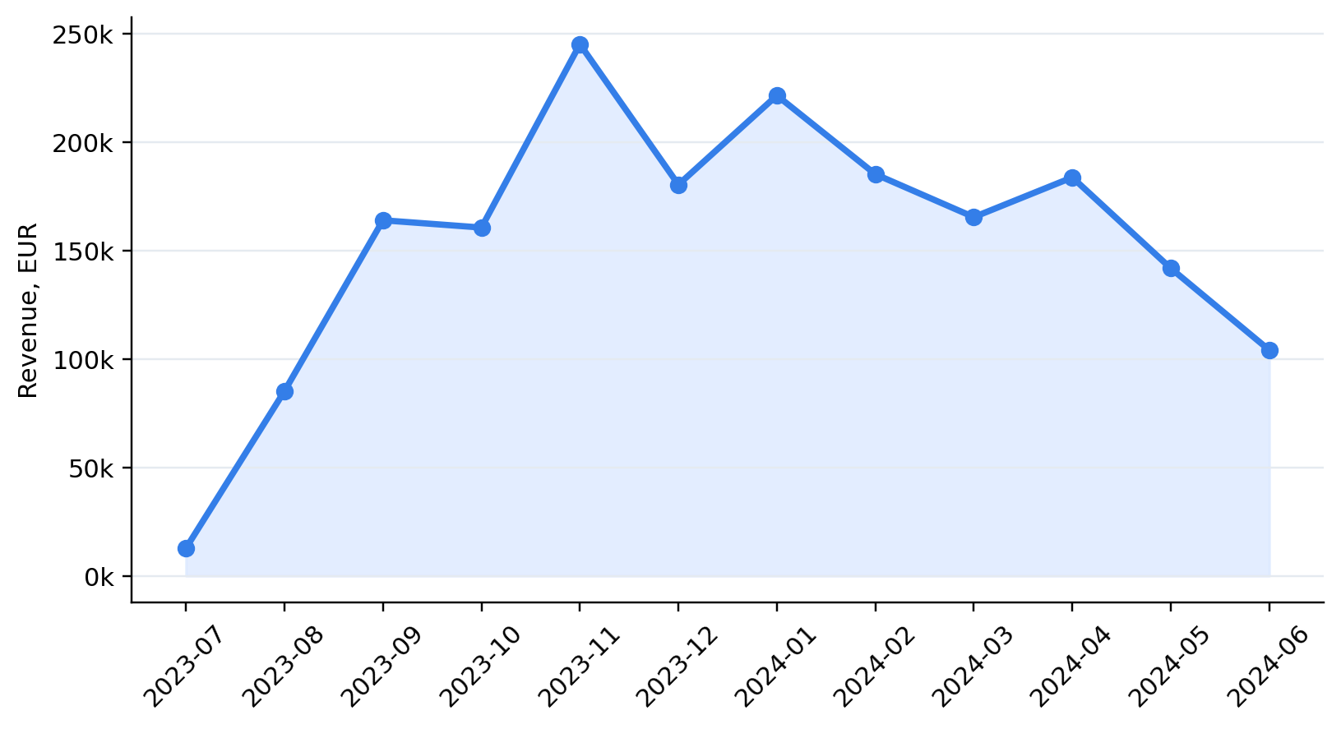
Деньги и выручка: учитываем только реальных студентов
Revenue
3.58 млн EUR
справедливая выручка
AOV
783 EUR
средний месячный чек
Правило расчета
is_student = True
деньги без обучения не считаем выручкой
Выручка по месяцам помогает видеть периоды роста, просадок и возможную сезонность.
Notes:
Цель слайда
Показать, как рассчитывалась выручка и как она менялась во времени.
Для денежных расчетов мы не считали все суммы из CRM реальной выручкой. По условиям проекта факт обучения определяется через months_of_study, поэтому выручка рассчитывалась только по студентам.
Также для расчета использовалась справедливая формула, которая учитывает первый платеж, полную стоимость курса, длительность курса и количество месяцев обучения.
На графике показана динамика выручки по месяцам. Она позволяет увидеть периоды роста, снижения и возможную сезонность продаж

Slide 16
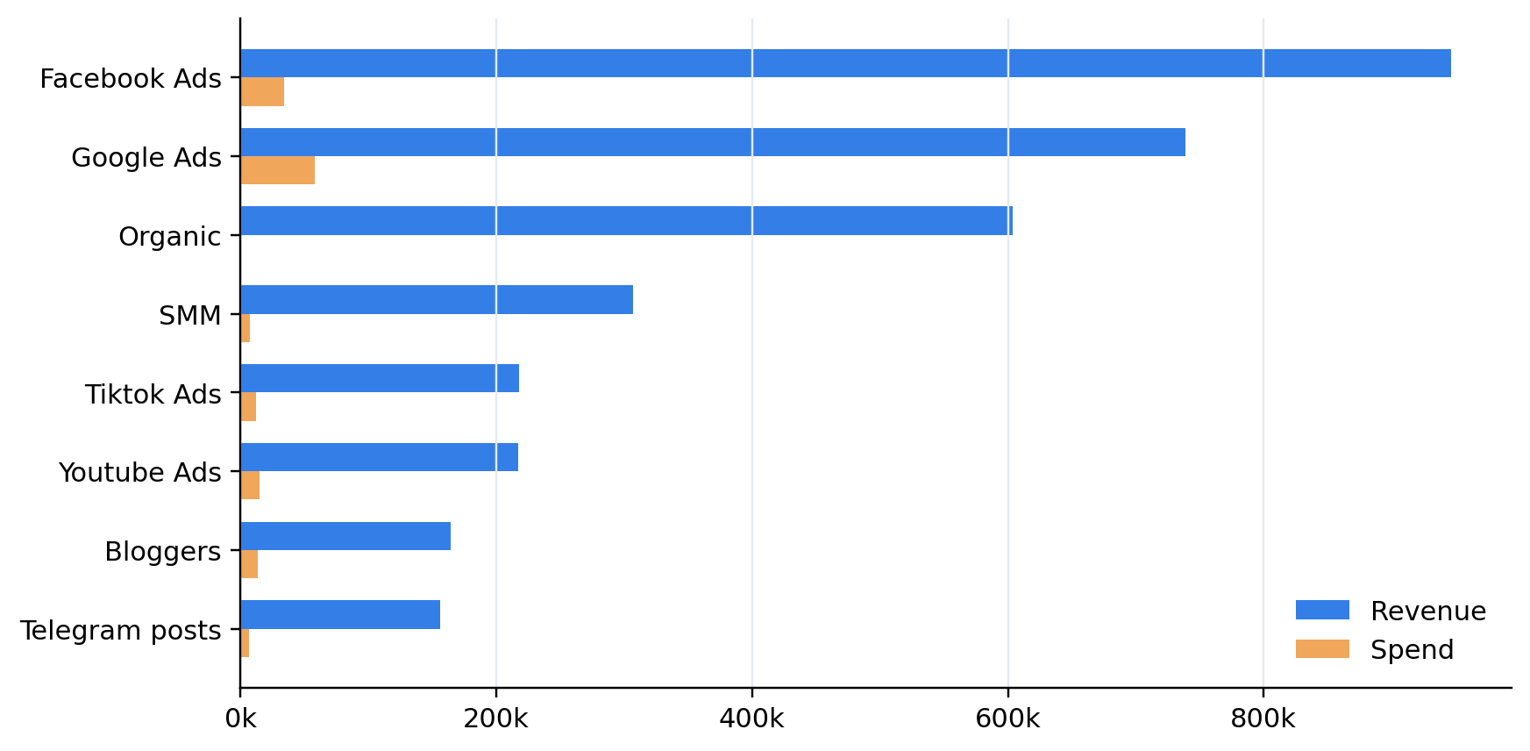
Источники и кампании: объем лидов не равен эффективности
Что сравнивали
• объем лидов
• количество студентов
• выручку и расходы
• конверсию, CAC и ROMI
Крупный источник не всегда является самым качественным и окупаемым.
⌁⌁⌁
Notes:
Мы сравнили источники не только по количеству привлеченных лидов, но и по числу студентов, выручке, расходам, CAC и ROMI. Это важно, потому что источник может создавать большой поток заявок, но приводить мало покупателей. Поэтому при принятии решений о рекламном бюджете нужно учитывать не объем трафика сам по себе, а его качество и окупаемость.

Slide 17
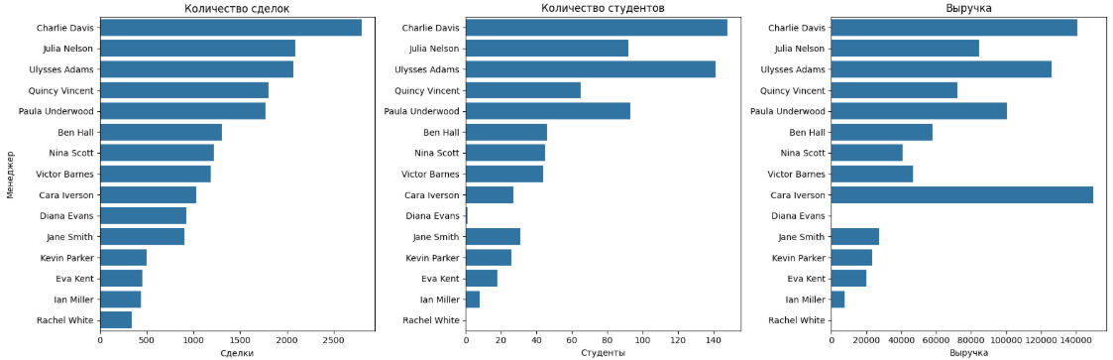
Результаты работы менеджеров
Все три показателя нужно интерпретировать вместе: большой объем сделок не всегда приводит к максимальной выручке.
Notes:
Цель:
Показать, что эффективность менеджеров нельзя оценивать по одному показателю: нужно одновременно смотреть на объем сделок, число студентов и выручку.
Мы сравнили менеджеров сразу по трем показателям. Количество сделок отражает нагрузку, число студентов — результат в продажах, а выручка — финансовый вклад. Видно, что лидер по объему сделок не обязательно является лидером по выручке. Например, у разных менеджеров могут отличаться продукты, средний чек и конверсия. Поэтому для управления продажами важно оценивать менеджера комплексно, а не только по одному рейтингу.
Этот слайд хорошо подводит к нашей гипотезе: часть разницы в результатах может быть связана с тем, насколько быстро и качественно менеджер обрабатывает первый контакт.

Slide 18
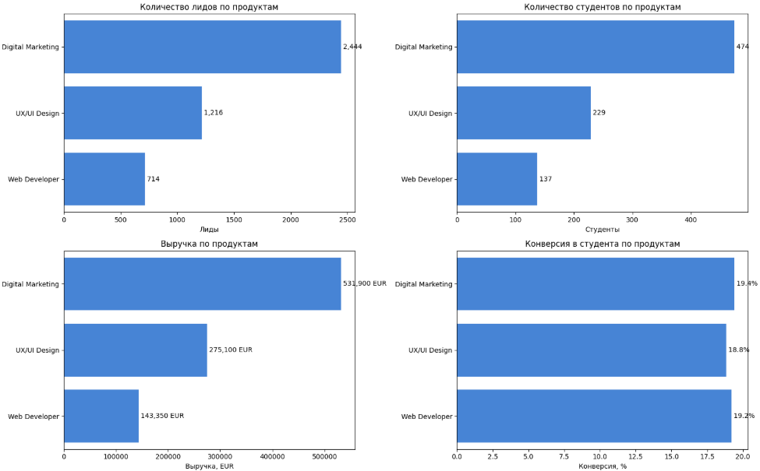
Продукты которые продает школа
Digital Marketing дает наибольший объем лидов, студентов и выручки. Конверсия трех основных продуктов близка, поэтому улучшение первого контакта применимо ко всему продуктовому портфелю.
Notes:
Цель слайда:
Показать полный путь продукта: сколько лидов он получает, сколько из них становятся студентами, какая получается конверсия и какой финансовый результат дает направление.
На этом слайде мы смотрим на продукты как на последовательную цепочку: лиды, студенты, конверсия и выручка. Digital Marketing формирует основной объем лидов и студентов, поэтому ожидаемо дает наибольшую выручку. При этом конверсия у трех основных продуктов находится на близком уровне. Значит, выбранная точка роста — улучшение первого контакта с лидом — потенциально универсальна: она может улучшить результат не одного отдельного продукта, а всего основного портфеля школы.

Slide 19
Описательная статистика

Slide 20
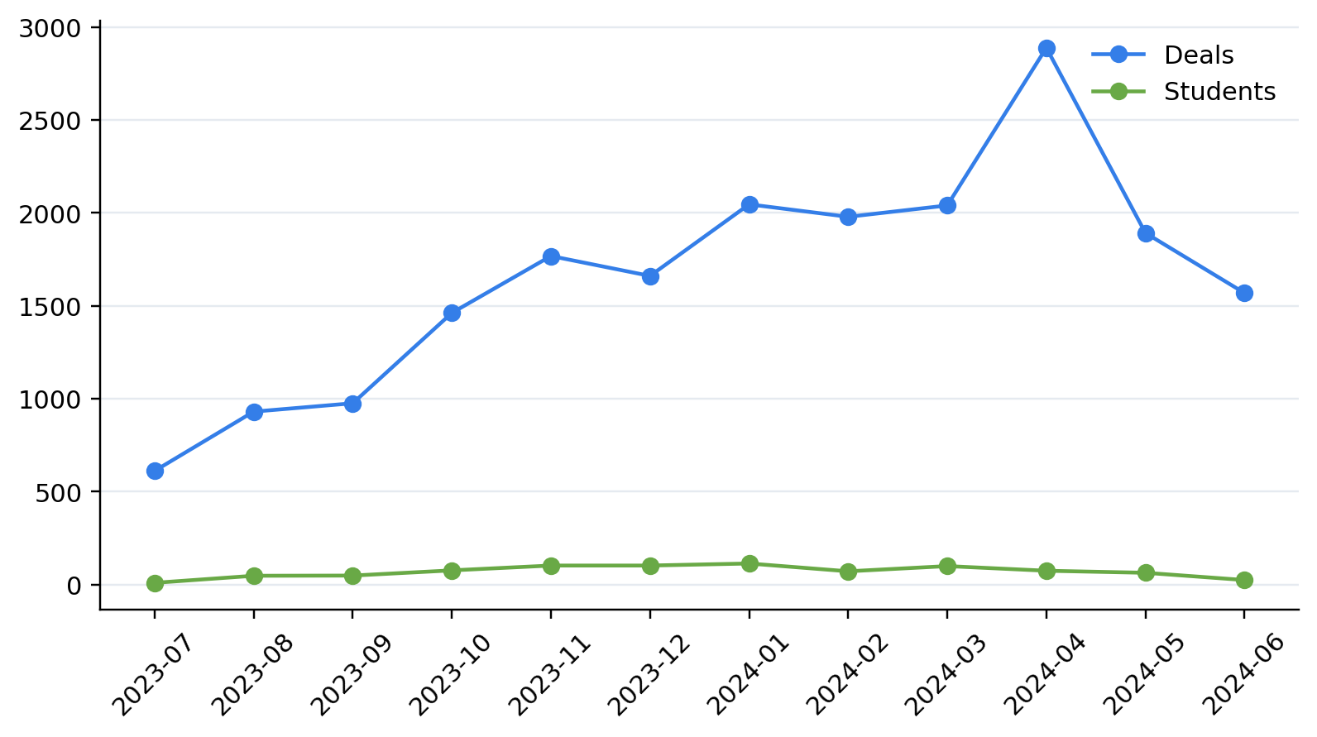
Временные ряды: динамика сделок и студентов
используем справедливую выручку от студентов.
Общая динамика изменения лидов
Общая динамика изменения студентов
⌁⌁⌁
Результаты школы меняются по месяцам: анализ источников, продаж и выручки важно проводить с учетом периода, а не только по общим итогам.
Notes:
Цель слайда:
Показать, как менялась активность бизнеса по месяцам: поток заявок, количество студентов и поступление денег. Это помогает увидеть периоды роста и спада, а также не делать выводы только по общим итогам за год.
Мы отдельно посмотрели динамику лидов, студентов и выручки во времени. Поток лидов и количество студентов позволяют увидеть изменения спроса и активности продаж, а выручка показывает финансовый результат оплаченных сделок. При этом месяцы создания лида и оплаты могут не совпадать: клиент может оставить заявку в одном месяце, а оплатить обучение в другом. Поэтому временные ряды помогают увидеть общую динамику, но не используются как прямое доказательство того, что конкретные лиды этого месяца дали выручку в том же месяце.

Slide 21
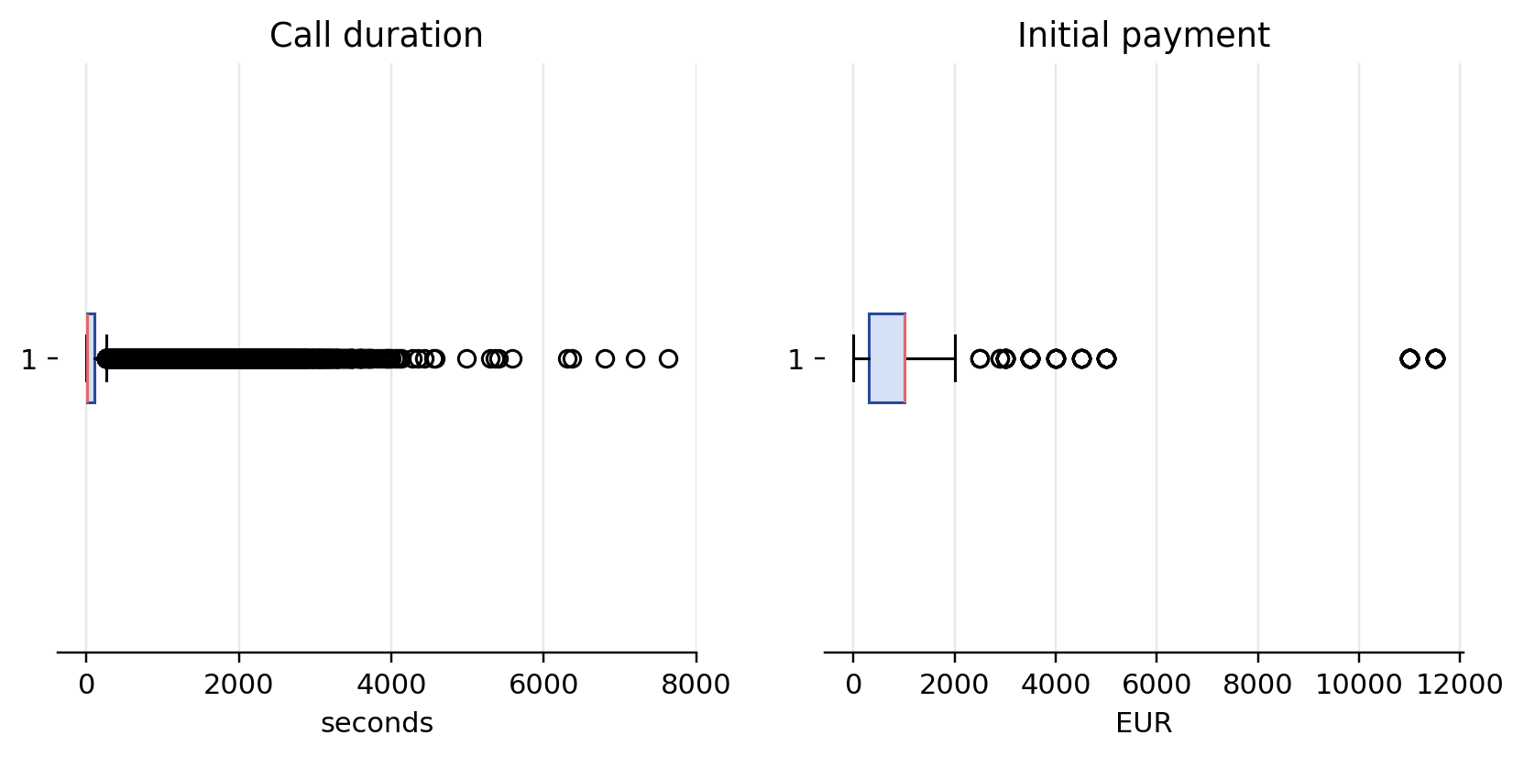
Выбросы и аномалии
Инструменты проверки:
• boxplot
• IQR, k = 1.5
• проверка бизнес-смысла
Выброс — это повод для проверки, а не автоматическое основание удалить строку. Решения принимались после проверки бизнес-смысла показателя.
Длинные звонки могут быть консультациями, крупные платежи — реальными продажами, а экстремальный SLA — сигналом о качестве CRM.
Notes:
Цель слайда:
Показать, что мы не просто построили графики, а проверили качество данных статистически: нашли потенциальные выбросы, разобрались в их природе и не удаляли реальные наблюдения без причины.
Выбросы мы проверяли двумя способами: визуально через boxplot и расчетом границ методом IQR с коэффициентом 1.5. При этом статистически необычное значение не всегда означает ошибку. Например, длинный звонок может быть редким, но вполне реальным разговором, а короткие пересечения звонков часто объясняются технической логикой CRM. Поэтому мы не удаляли данные механически: сначала проверяли смысл показателя и только потом принимали решение о преобразовании, исправлении или сохранении значения.

Slide 22
Данные и очистка

Slide 23
Проект основан на четырех CRM-таблицах
Contacts
Клиенты
владельцы контактов, даты создания и изменения
Deals
Сделки
студенты, продукты, деньги, причины потерь
Contacts.id ← Deals.contact_id
Calls
Звонки
статусы, длительность, менеджеры, contact_id
Данные позволили проследить путь клиента: реклама → лид → звонки → студент → выручка.
Contacts.id ← Calls.contact_id
Spend
Реклама
источники, кампании, клики и расходы
Spend.source / campaign ↔ Deals.source / campaign
Основная аналитическая таблица строилась вокруг Deals: там определяются студенты, продукты и деньги.
На основе этой же таблицы с помощью merge позже формировались таблицы для бизнес аналитики и юнит экономики
Notes:
Цель слайда:
Дать понятную картину источников данных и их связей: CRM-данные о клиентах, звонках и потенциальных сделках плюс рекламные расходы.
В проекте использованы четыре таблицы. Три относятся к CRM: контакты, звонки и потенциальные сделки. Четвертая содержит расходы на рекламу. Контакты, звонки и сделки связываются через идентификатор клиента contact_id. Рекламные расходы мы сопоставляли со сделками по источнику и кампании. На этой структуре была построена единая аналитическая база для анализа воронки, продаж, маркетинга и юнит-экономики.

Slide 24
Очистка данных: единый подход для всех таблиц
Загрузка
Работа с типами данных
Работа с пропусками
Работа с дублями
Работа с бизнес дублями
Сохранение
• ID сохранены строками для корректных объединений
• Денежные поля initial_amount_paid и offer_total_amount были очищены от валютных символов, пробелов и нестандартных символов, после чего приведены к числовому формату
• Поле city было нормализовано: значения приведены к строковому формату, убраны лишние пробелы и дополнительная информация после запятой
Ключевые решения
• даты приведены к datetime
• Поле level_of_deutsch содержит значения в разных форматах: латиница, кириллица, смешанный регистр и свободный текст. Для анализа был создан нормализованный столбец level_of_deutsch_clean, где значения приведены к стандартным уровням: A0, A1, A2, B1, B2, C1, C2.
⌁⌁⌁
• is_student создан через months_of_study
Notes:
Цель слайда:
Коротко показать системный процесс подготовки данных: мы не исправляли отдельные ошибки хаотично, а последовательно проверяли типы, пропуски, дубли и бизнес-логику.
Каждую таблицу мы очищали по одной логике. Сначала изучали структуру и качество данных, затем приводили форматы, проверяли пропуски и дубликаты. После этого применяли бизнес-правила: например, факт обучения определяли по months of study, а выручку учитывали только по студентам. В конце проводили контрольные проверки и сохраняли отдельные чистые таблицы. Все шаги оформлены в Jupyter Notebook, поэтому решения можно воспроизвести и проверить.

Slide 25
Ключевые решения при очистке данных
Проблема
Решение
Цель
бизнес-дубли: контакты с разными id, но одинаковыми contact_owner_name, created_time и modified_time.
Маппинг — это таблица соответствий. Отвечает на вопрос: Какой старый contact_id нужно заменить на какой главный. Для них был создан mapping old_contact_id -> master_contact_id, чтобы позже корректно перепривязать звонки и сделки к основному контакту в основном файле Deals
сохранить связи с Calls и Deals
Пропуски product fields и других столбцов
backfill внутри contact_id. Дозаполнение выполняется только по contact_id, то есть значение переносится между сделками одного и того же контакта.
Такой подход не создает данные из воздуха, а использует уже известную информацию по тому же клиенту.
months_of_study
не заполняли искусственно
главный признак факта обучения
course_duration / months_of_study
анализ не как непрерывные переменные, а категориальные поля, где значения просто числа, а не строки
числа по типу, категории по смыслу
логические ошибки initial_amount_paid больше offer_total_amount или losing_date раньше created_time
Для сделок со статусом Lost такие значения были исправлены: closing_date заменена на дату создания сделки. Суммы заменены если есть логика.
Для получения логичного заполнения
Notes:
Цель слайда:
Показать несколько наиболее важных и обоснованных решений. Не перечислять все технические действия, а объяснить, как очистка повлияла на надежность последующего анализа.
Самые важные решения касались не косметической очистки, а бизнес-смысла. Идентификаторы хранились как строки для корректных объединений. Для дублей контактов мы не просто удаляли записи, а создавали mapping, чтобы не потерять связанные звонки и сделки. Факт покупки определяли по months of study согласно условиям проекта. Пропуски заполнялись только там, где связь была подтверждена данными; в остальных случаях мы не создавали искусственную информацию. Это особенно важно для корректного расчета студентов, выручки и конверсии

Slide 26
Из отдельных таблиц собрана analytics_base
Deals
Основа
сделки, студенты, продукты и деньги
analytics_base
единая таблица для анализа сделок, звонков и маркетинга
Анализ
Выводы
воронка, деньги, источники, менеджеры, продукты
Calls
Агрегация
calls_by_contact: звонки на уровне клиента
→
→
Spend
Агрегация
spend_by_source_campaign: расходы кампаний
Notes:
Цель слайда:
Показать, как четыре очищенные таблицы были объединены в одну базу для бизнес-анализа и юнит-экономики, без дублирования строк и искажения показателей.
За основу analytics_base взяли таблицу Deals: одна строка в ней соответствует одной потенциальной сделке. К ней присоединили информацию о контактах, агрегированные звонки клиента и данные о рекламном источнике. Важно, что звонки не присоединялись построчно: сначала они были сжаты до уровня клиента. Иначе каждая сделка размножилась бы на количество звонков, а выручка и количество лидов оказались бы завышены. Эта база стала основой для всей дальнейшей аналитики и юнит-экономики

Slide 27
Ограничения анализа
Часть причин потерь не заполнена
Spend не связан напрямую с Product
CAC по продуктам оценочный
SLA содержит экстремальные значения
A/B-тест спроектирован, но не проведен
Часть CRM-полей заполнялась вручную
Notes:
Цель слайда:
Честно обозначить границы выводов. Это усиливает проект: мы показываем, где данные надежны, а где выводы нужно интерпретировать осторожно.
У проекта есть ограничения. Не все причины потерь фиксировались в CRM, а часть полей заполнялась менеджерами вручную. Также рекламные расходы не связаны с продуктами напрямую, поэтому продуктовые CAC и ROMI являются оценочными. И главное: наблюдаемые закономерности еще не доказывают причинно-следственную связь. Поэтому наш следующий корректный шаг — провести описанный A/B-тест и только после этого масштабировать новое правило работы с лидом

Slide 28
Итог: данные показывают управляемую точку роста
Данные очищены, объединены и проанализированы.
Бизнес окупает маркетинговые расходы.
Главная управляемая зона роста — повторный контакт после неуспешного звонка.
Гипотеза обоснована данными, но пока не подтверждена: нулевая гипотеза не отклонена, поскольку A/B-тест еще не проведен.
Последнее действие до масштабирования - проведение A/B-теста. SMS + повторный звонок в течение часа.
Вывод: Надо не просто увеличивать рекламу, а лучше обрабатывать уже привлеченных лидов.
Notes:
Закончить презентацию одним понятным выводом: бизнес окупается, но теряет заметную часть потенциала на этапе контакта с лидом; поэтому следующим действием должен стать A/B-тест нового процесса первого контакта.
Проект показал, что маркетинговые расходы школы в целом окупаются. При этом значительная часть потенциальных клиентов теряется на этапе контакта. Поэтому наиболее обоснованная точка роста — не просто привлекать больше лидов, а улучшить обработку уже существующего потока. Мы предлагаем после неуспешного первого звонка автоматически отправлять SMS и повторно звонить в течение часа. Эффект нужно проверить A/B-тестом сначала на доле успешных контактов, а затем на бизнес-метрике C1 — конверсии из лида в студента

Slide 29
Thanks!
Do you have any questions?
has.work.de@gmail.com
+4916097370415
www.linkedin.com/in/andrii-hnelychko

